Slide 1
“ESTUDIO DE IMPACTO AMBIENTAL EX-POST Y PLAN DE MANEJO AMBIENTAL PARA EL HOSPITAL BÁSICO BACO LATACUNGA”
VICERRECTORADO DE INVESTIGACIÓN Y VINCULACIÓN CON
LA COLECTIVIDAD
MAESTRIA EN SISTEMAS DE GESTIÓN AMBIENTAL
X PROMOCIÓN
PROYECTO I DE GRADO MAESTRIA EN SISTEMAS DE GESTIÓN AMBIENTAL
AUTORAS:
AGUILAR ANDRADE ADRIANA ELISA
LASCANO NOGUERA SANDRA LUCÍA

Slide 2
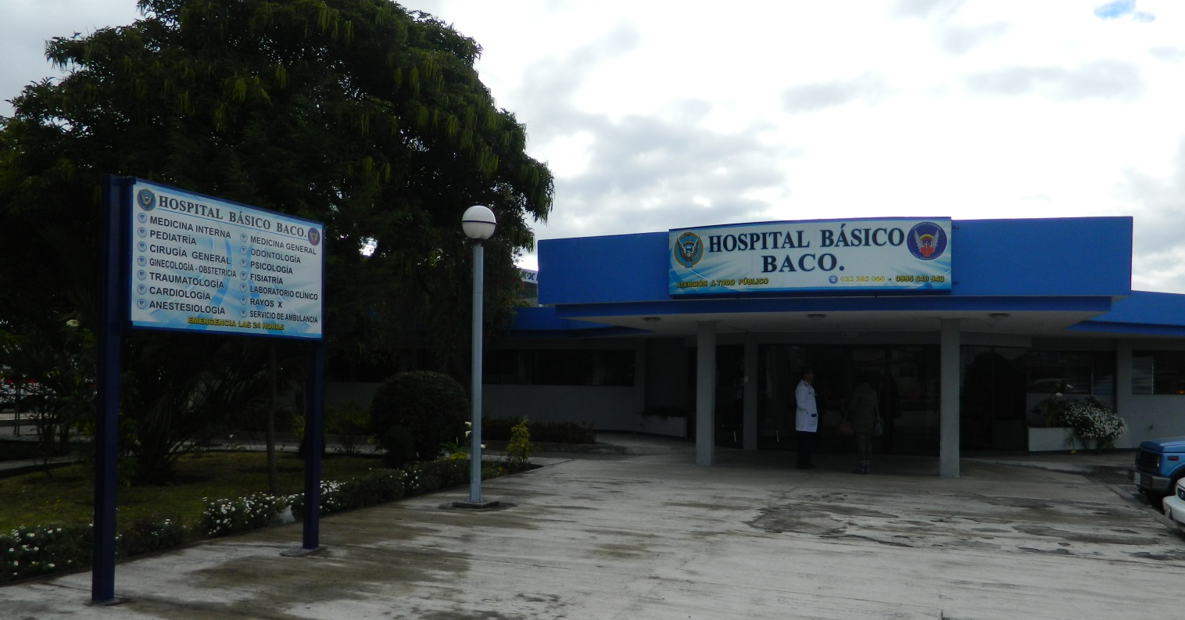
HOSPITAL BÁSICO BACO
Forma parte de la Base Aérea Cotopaxi a cargo de las FFAA.
Funciona en las actuales instalaciones desde 1990.
Brinda atención al público en general.
Personal 39 funcionarios (personal médico, administrativo y de apoyo).

Slide 3
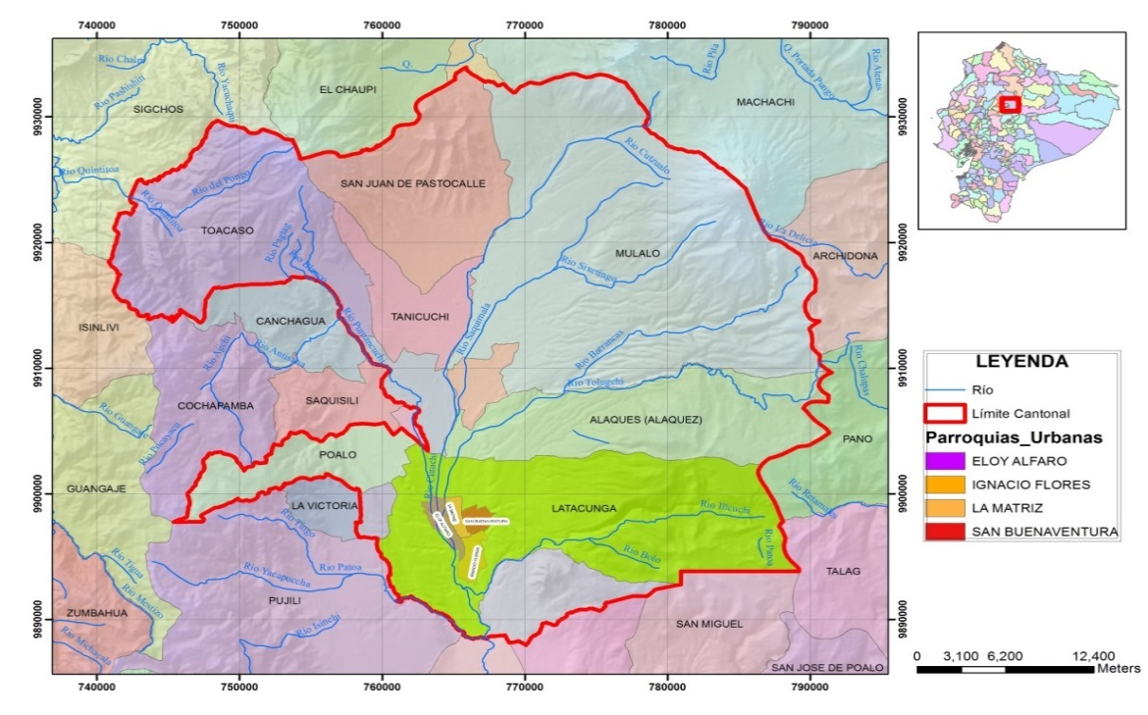
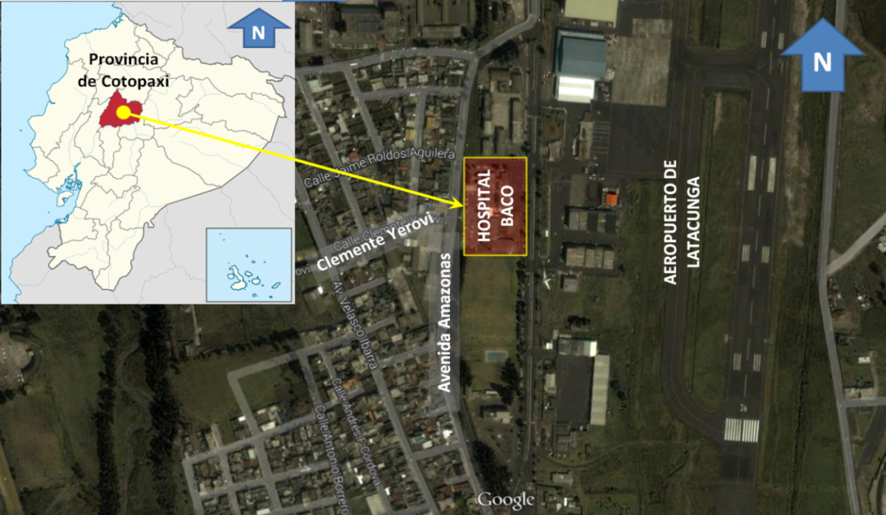
Descripción del Hospital
UBICACIÓN: UTM WGS84 0764865X; 9898248Y; 2.798 msnm
  Parroquia urbana La Matríz
  Ciudad de Latacunga (Sector Norte)– Provincia de Cotopaxi
SUPERFICIE: 2177.20 m²

Slide 4
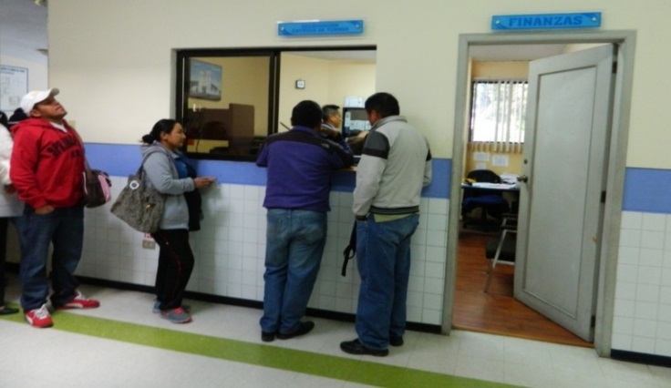
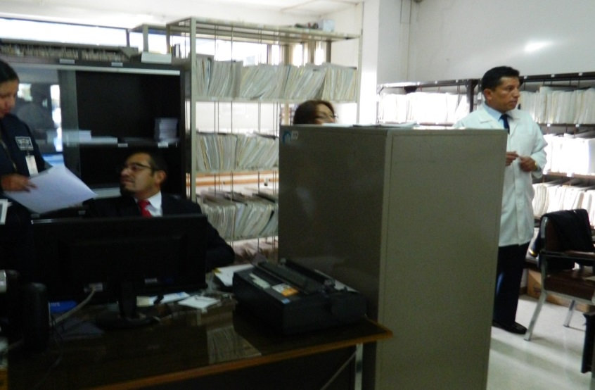
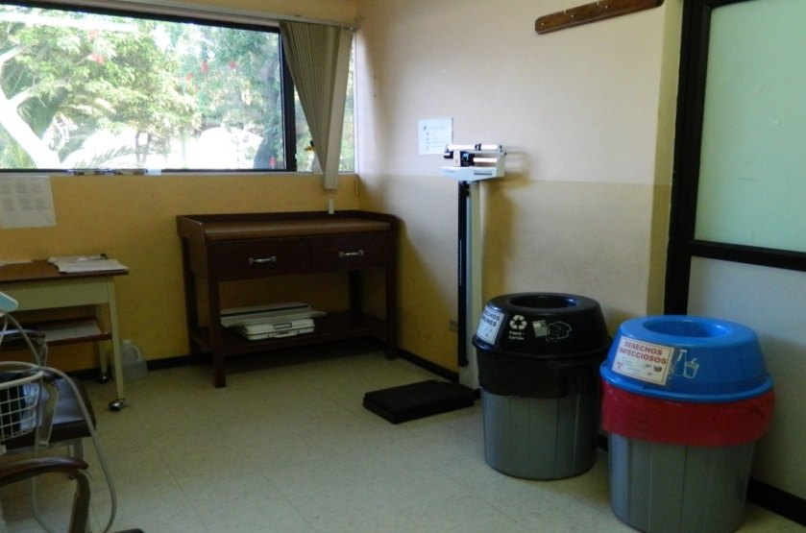
Infraestructura y actividades
Recaudación
Información y Estadística
Área de preparación del paciente

Slide 5
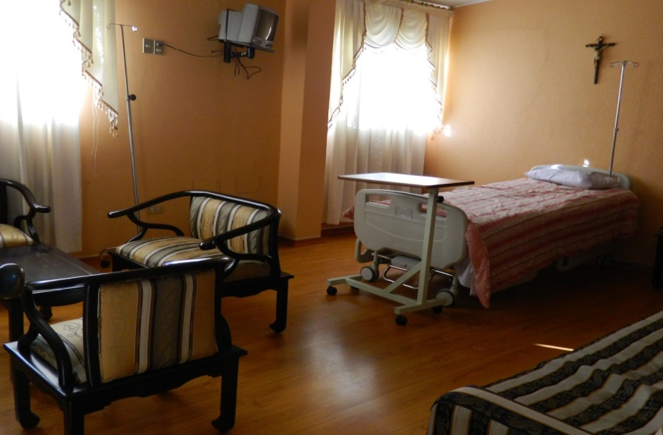
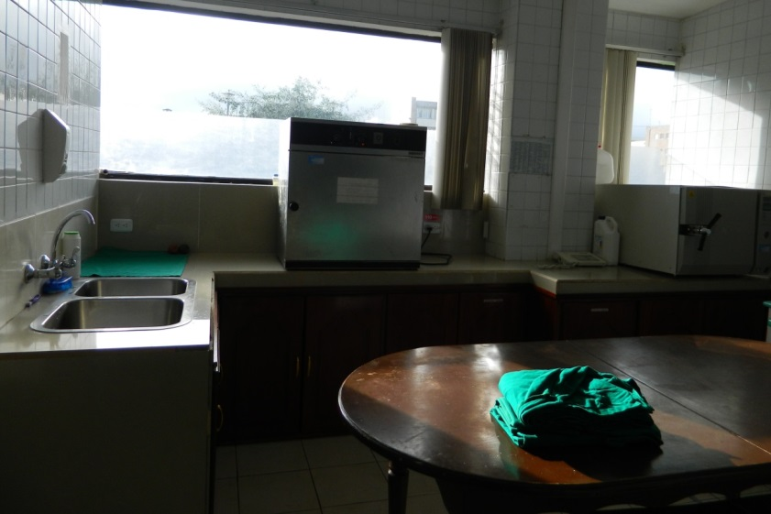
Área de Hospitalización y Quirófanos
Esterilización
Hospitalización, capacidad 12 personas
Quirófano
Estación de enfermería
Habitaciones enfermero/a y médico/a de guardia

Slide 6
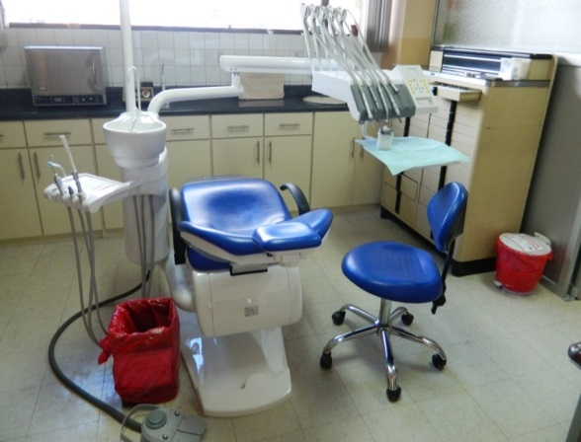
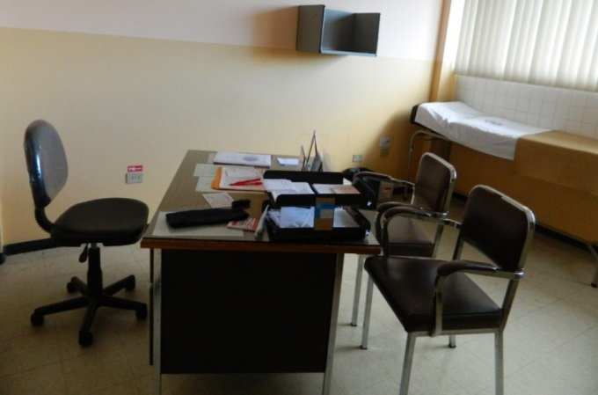
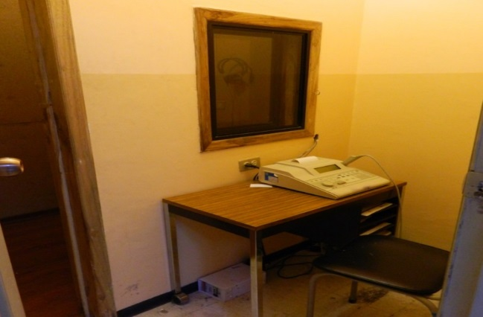
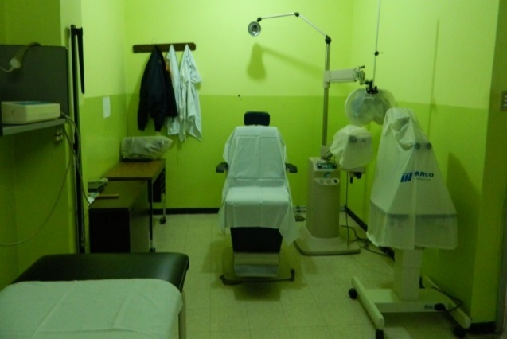
Área de Consulta externa:
Centro de vacunas
Audiometría
Consultorios:
  Odontología
  Pediatría
  Traumatología
  Cirugía
  Anestesiología
  Medicina de Aviación
  Medicina Interna
  Medicina General
  Cardiología
  Ginecología

Slide 7
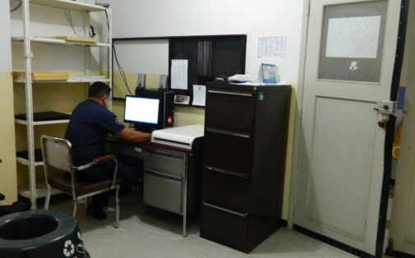
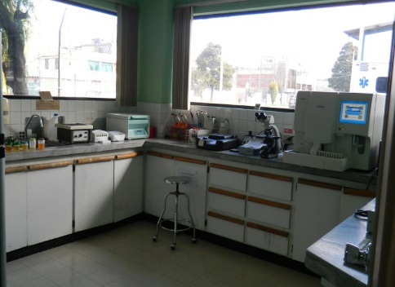
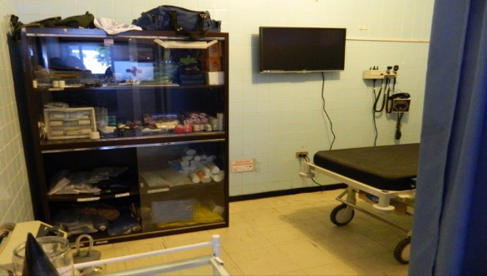
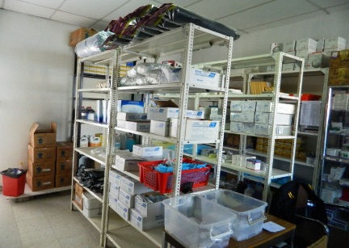
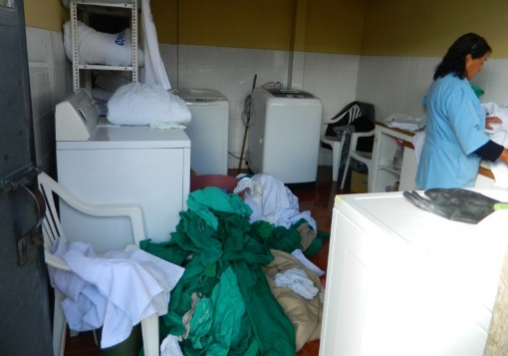
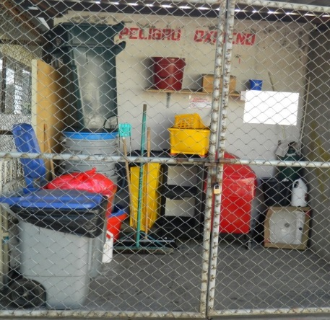
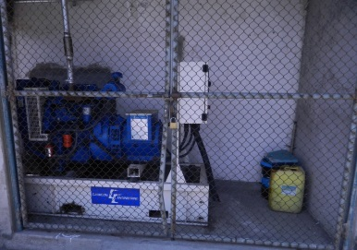
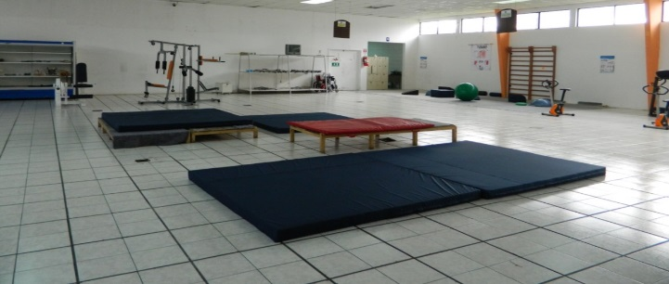
Servicios adicionales
Área de Emergencia
Laboratorio Clínico
Psicología
Rehabilitación
Radiología
Áreas de apoyo
Farmacia
Lavandería
Auditorio
Área de almacenamiento final de desechos
Bodegas
Generador de Emergencia

Slide 8
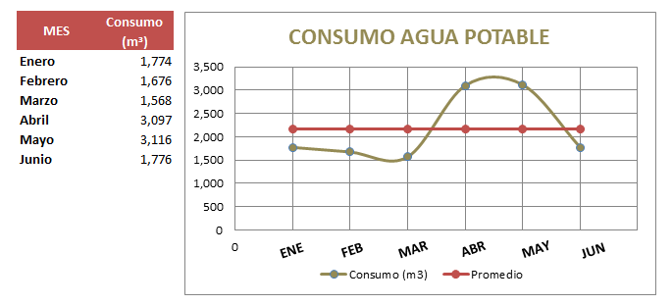
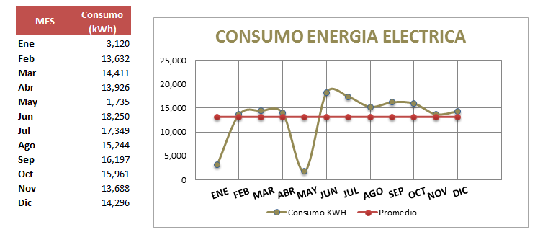
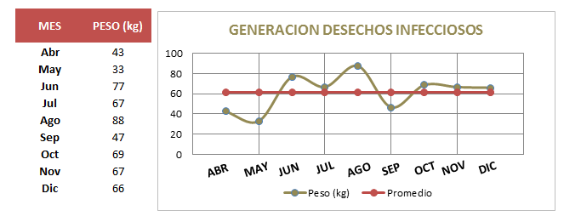
Consumo de agua potable y energía eléctrica
Fuente: Elaboración propia
Fuente: Elaboración propia
Generación de desechos infecciosos
Fuente: Elaboración propia

Slide 9
Objetivo general
Realizar el Estudio de Impacto Ambiental Ex-post y el correspondiente Plan de Manejo Ambiental para el Hospital Básico BACO Latacunga.
Objetivos específicos
Describir las características físicas, biológicas y sociales (Línea Base) del sector donde se encuentra situado el Hospital Básico Baco Latacunga.
Identificar y valorar los impactos ambientales generados durante el desarrollo de actividades del Hospital Básico BACO Latacunga, a través de la matriz de Leopold y de una Auditoria Ambiental.
Elaborar el Plan de Manejo Ambiental bajo las exigencias establecidas por el Ministerio del Ambiente del Ecuador (MAE).

Slide 10
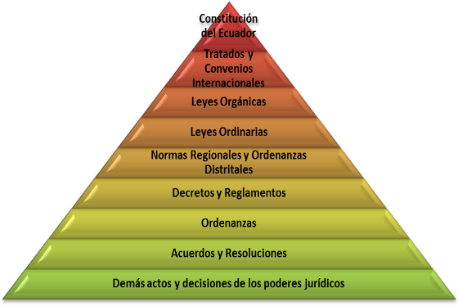
Legislación aplicable
LEY DE PREVENCIÓN Y CONTROL DE LA CONTAMINACIÓN AMBIENTAL
LEY ORGÁNICA DE SALUD, LIBRO II SOBRE SALUD Y SEGURIDAD AMBIENTAL, CAPÍTULO II DE LOS DESECHOS COMUNES, INFECCIOSOS, ESPECIALES Y DE LAS RADIACIONES IONIZANTES Y NO IONIZANTES
TULAS LIBRO VI. DE LA CALIDAD AMBIENTAL, TÍTULO V REGLAMENTO PARA LA PREVENCIÓN Y CONTROL DE LA CONTAMINACIÓN POR DESECHOS PELIGROSOS
  ANEXO 1. NORMA DE CALIDAD AMBIENTAL Y DE DESCARGAS DE EFLUENTES: RECURSO AGUA
  ANEXO 2. NORMA DE CALIDAD AMBIENTAL DEL RECURSO SUELO Y CRITERIOS DE REMEDIACIÓN PARA SUELOS CONTAMINADOS
REGLAMENTO DE MANEJO DE DESECHOS INFECCIOSOS PARA LA RED DE SERVICIOS DE SALUD EN EL ECUADOR
REGLAMENTO DE PREVENCIÓN, MITIGACIÓN Y PROTECCIÓN CONTRA INCENDIOS
ORDENANZA 58 QUE REGULA EL BARRIDO, RECOLECCIÓN, TRANSPORTE, TRANSFERENCIA Y DISPOSICIÓN FINAL DE LOS RESIDUOS SÓLIDOS URBANOS DOMÉSTICOS, COMERCIALES, INDUSTRIALES Y BIOLÓGICOS DEL CANTÓN LATACUNGA
ORDENANZA 60 QUE REGLAMENTA Y CONTROLA MANEJO DE DESECHOS SÓLIDOS EN ESTABLECIMIENTOS DE SALUD EN EL CANTÓN LATACUNGA
ORDENANZA 79 DEL SISTEMA INTEGRAL DE MANEJO DE RESIDUOS SÓLIDOS DOMÉSTICOS, COMERCIALES, INDUSTRIALES PELIGROSOS Y BIOLÓGICOS POTENCIALMENTE INFECCIOSOS
INEN 2-266:2010 TRANSPORTE, ALMACENAMIENTO Y MANEJO DE MATERIALES PELIGROSOS. REQUISITOS
INEN 439:1984 COLORES, SEÑALES Y SIMBOLOS DE SEGURIDAD

Slide 11
Marco metodológico
Metodología de campo
Metodología de gabinete
EsIA
y planteamiento
PMA
Visitas área objeto estudio
Registro fotográfico
Recopilación información documental
Toma de muestras
Análisis de información levantada en campo
Consulta libros especializados
Revisión de normativa aplicable
Redacción documento técnico

Slide 12
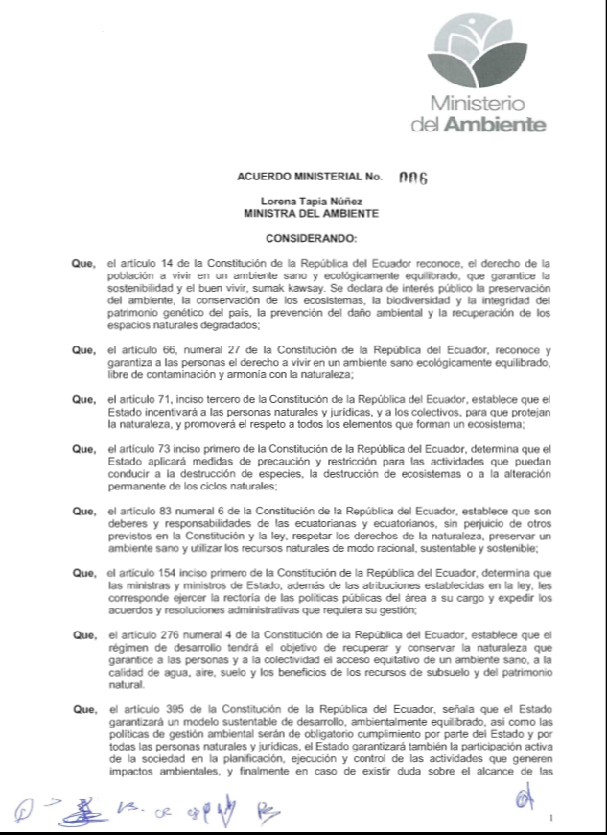
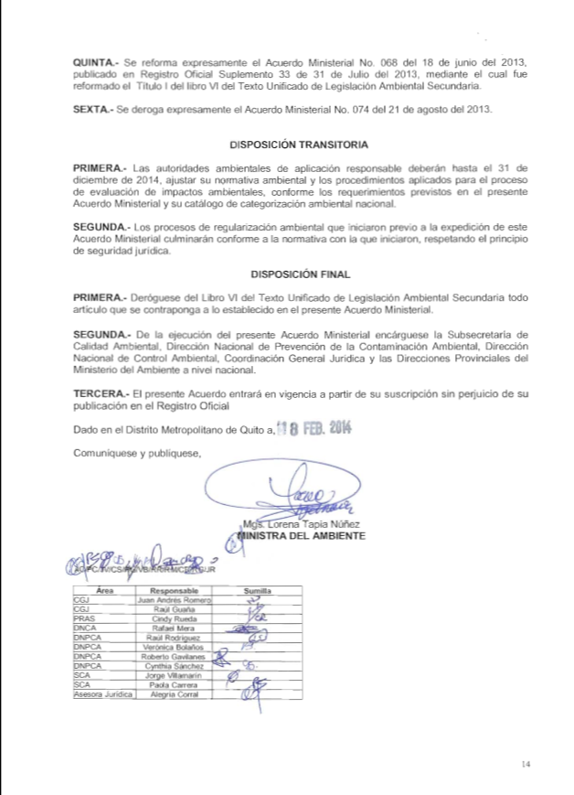
Metodología de gabinete
Documento base el Acuerdo Ministerial 006 del MAE, Catálogo de Categorización Ambiental Nacional, diferentes requisitos según cada categoría.
El Hospital Básico BACO, está incluido en la Categoría III, (Operación de Hospitales de Medicina General y Cirugía)
Declaración de Impacto Ambiental.
Debido a que este es un trabajo académico, se realizó un Estudio de Impacto Ambiental, cuyos términos de referencia están descritos en la Categoría IV.

Slide 13
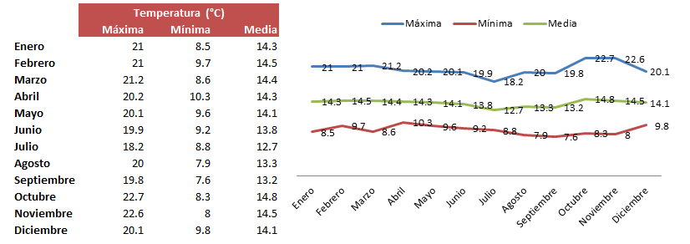
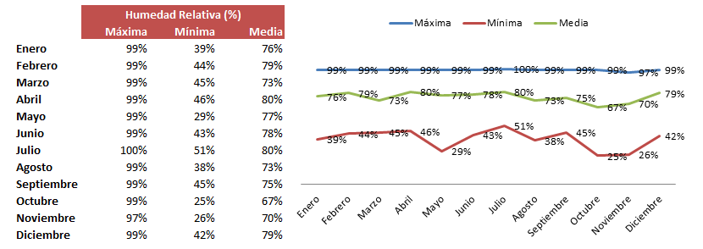
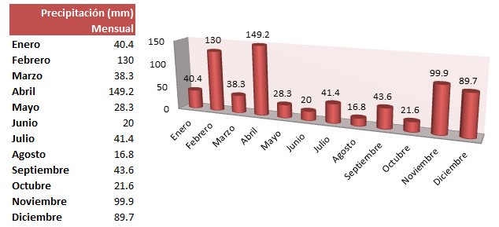
Línea Base:
Descripción medio físico
Temperatura
Datos Temperatura Ambiental de la Estación Rumipamba Salcedo INAMHI
Fuente: INAMHI, 2014
Humedad relativa
Datos de Humedad Relativa de la Estación Rumipamba Salcedo INAMHI
Fuente: INAMHI, 2014
Precipitación
Datos de Precipitación de la Estación Rumipamba Salcedo INAMHI
Fuente: INAMHI, 2014

Slide 14
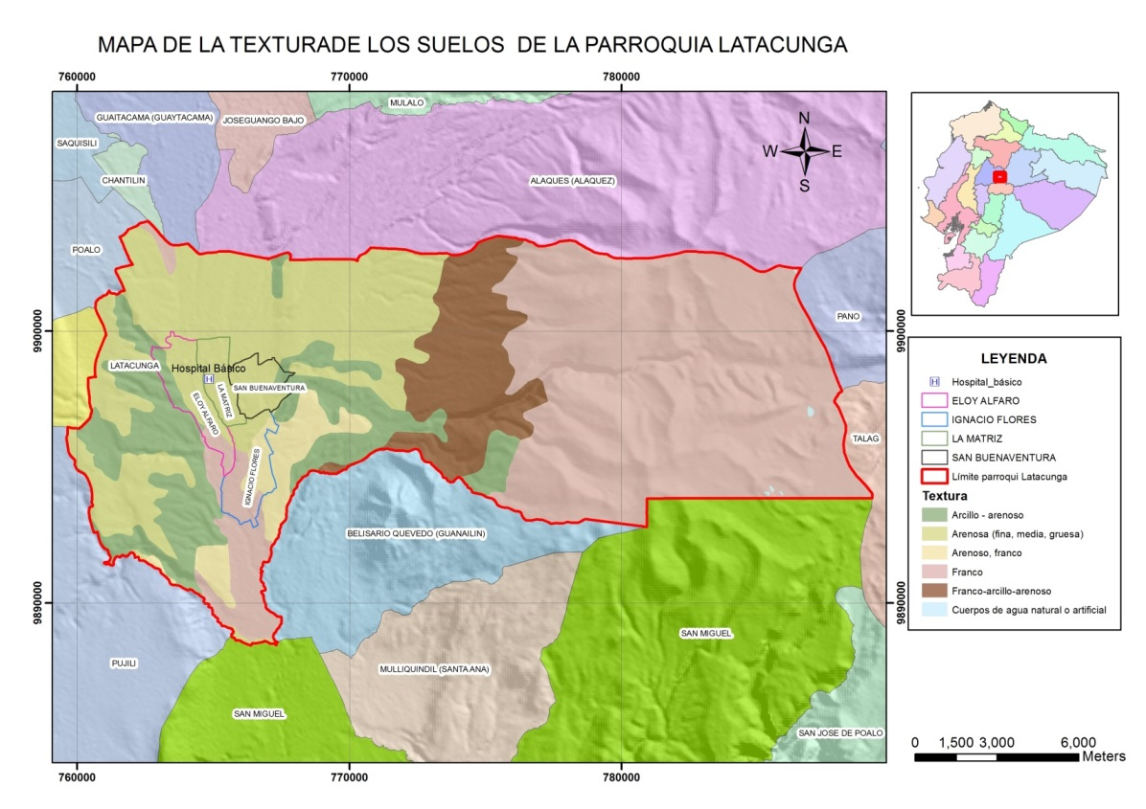
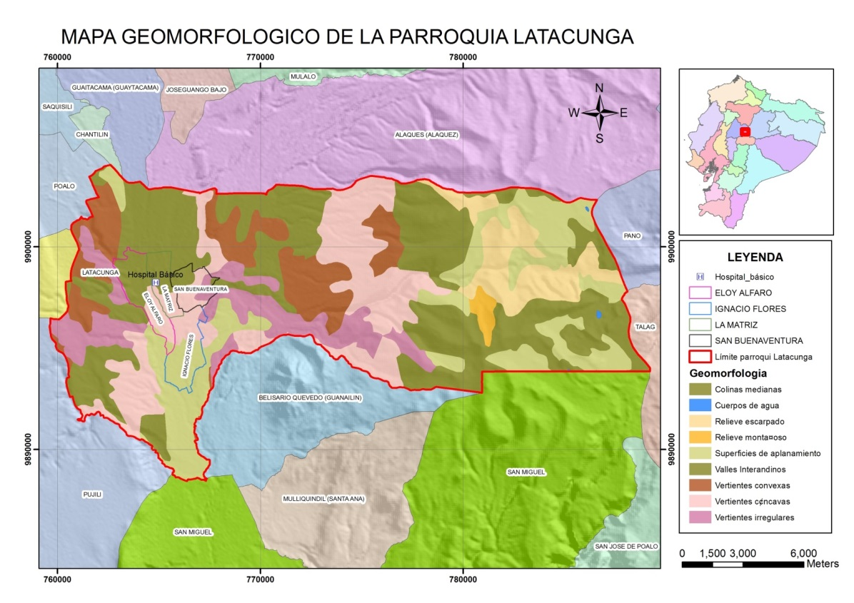
Textura del suelo
! Se utilizaron mapas de la zona de estudio elaborados a partir de información obtenida del Instituto Geográfico Militar, MAE, MAGAP e INEC.
Fuente: MAGAP, 2012; IGM 2013
Geomorfología
Fuente: MAGAP, 2012; IGM 2013

Slide 15
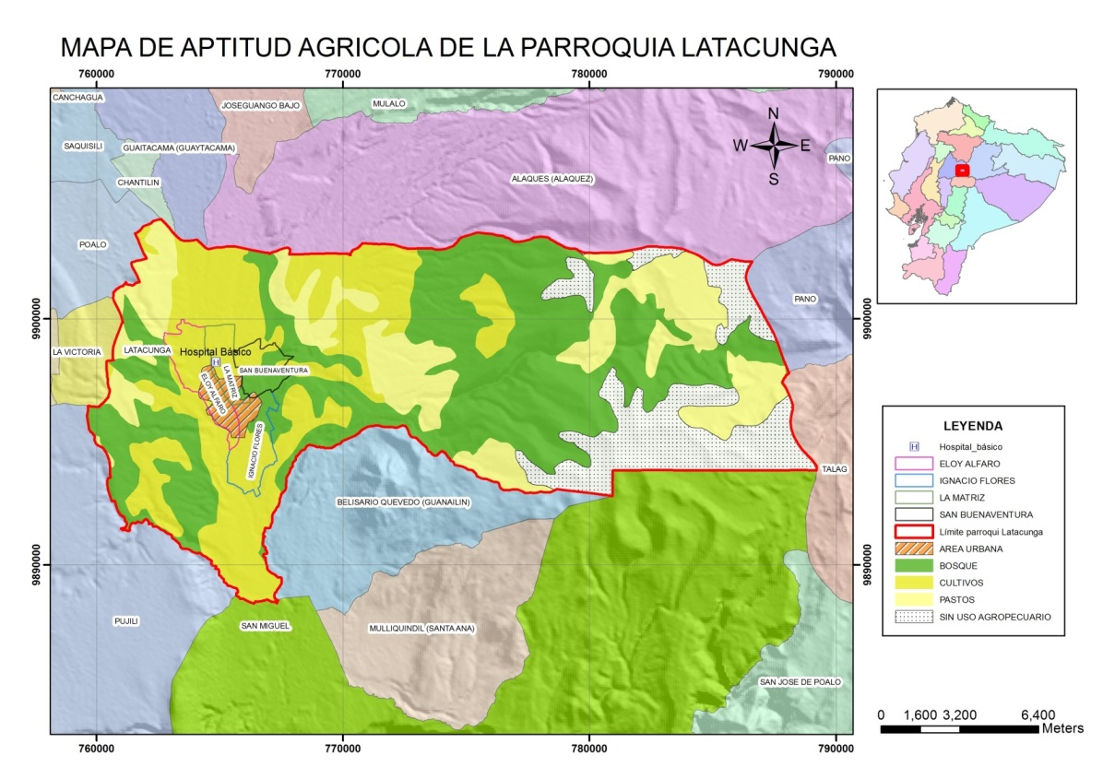
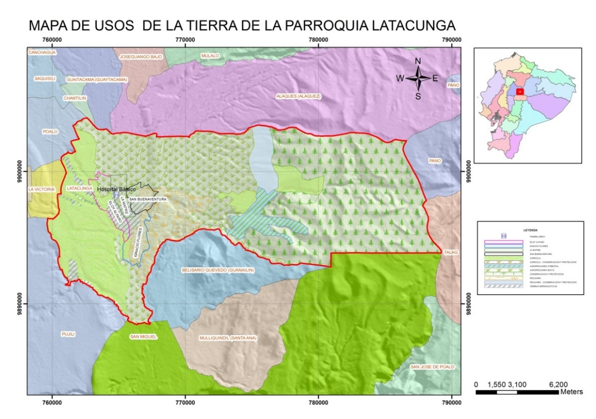
Aptitud agrícola
Fuente: MAGAP, 2012
Usos de la tierra
Fuente: MAGAP, 2012

Slide 16
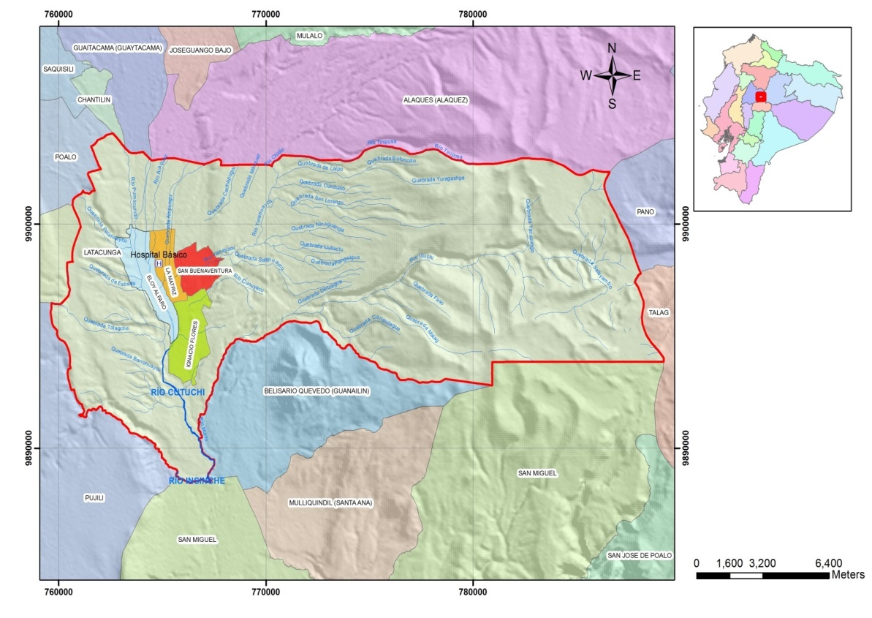
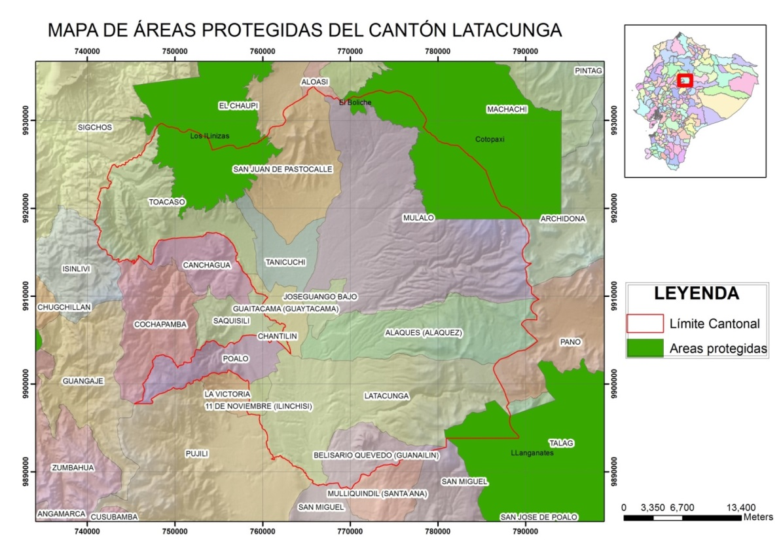
Mapa hidrólogico
Fuente: IGM, 2013
Áreas protegidas
Fuente: MAE, 2013

Slide 17
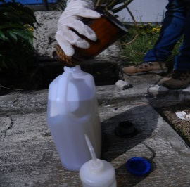
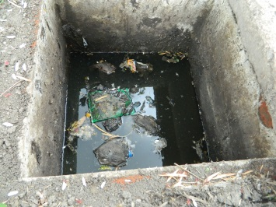
Calidad del Agua
Se identificaron dos (2) puntos de descarga líquida principales en donde confluyen las descargas de todas las instalaciones del Hospital hacia el alcantarillado público (cajas de revisión).
Se tomaron muestras de agua residual.
  Muestra Hospital 1, descargas líquidas del Laboratorio Clínico, muestra compuesta, tres alícuotas a intervalos de una hora.
  Muestra Hospital 2, descargas de todos los consultorios médicos, muestra simple.

Slide 18
Resultados de análisis muestras Hospital 1.
MUESTRA HOSPITAL 1 COORDENADAS X: 0764843; Y:9898236
Parámetros Analizados | Unidad | Resultado | L. M. P. | Cumplimiento
Aceites y Grasas | mg/L | 46.25 | 100 | Cumple
Coliformes Fecales | NMP/100mL | 9300 | n.e. | -
Coliformes Totales | NMP/100mL | 730000 | n.e. | -
DBO₅ | mg/L | 91.1 | 250 | Cumple
DQO | mg/L | 199 | 500 | Cumple
Materia Orgánica | mg/L | 147 | n.e. | -
pH |  | 7,49 | 5 a 9 | Cumple
Sólidos Sedimentables | ml/L*h | 0.6 | 20 | Cumple
Sólidos Suspendidos | mg/L | 56 | 220 | Cumple
Sólidos Totales | mg/L | 341 | 1600 | Cumple
Tensoactivos | mg/L | 0.027 | 2.0 | Cumple
Turbiedad | NTU | 70.7 | n.e. | -
Temperatura | °C | 18.3 | <40 | Cumple
Fuente: CICAM Escuela Politécnica Nacional

Slide 19
Resultados de análisis muestras Hospital 2.
MUESTRA HOSPITAL 2 COORDENADAS X:0764867; Y:9898223
Parámetros Analizados | Unidad | Resultado | L. M. P. | Cumplimiento
Aceites y Grasas | mg/L | 103.75 | 100 | No Cumple
Coliformes Fecales | NMP/100mL | 93000 | n.e. | -
Coliformes Totales | NMP/100mL | 150000 | n.e. | -
DBO₅ | mg/L | 164.5 | 250 | Cumple
DQO | mg/L | 446 | 500 | Cumple
Materia Orgánica | mg/L | 630 | n.e. | -
pH |  | 7,49 | 5 a 9 | Cumple
Sólidos Sedimentables | ml/L*h | 3.0 | 20 | Cumple
Sólidos Suspendidos | mg/L | 472 | 220 | No Cumple
Sólidos Totales | mg/L | 1164 | 1600 | Cumple
Tensoactivos | mg/L | 0.112 | 2.0 | Cumple
Turbiedad | NTU | 70.7 | n.e. | -
Temperatura | °C | 22.6 | <40 | Cumple
Fuente: CICAM Escuela Politécnica Nacional

Slide 20
EVALUACION DE IMPACTOS AMBIENTALES
! Se utilizaron criterios de auditoría ambiental, establecidos en el TULAS, Libro VI de la Calidad Ambiental, Capítulo V de la Impugnación, Suspensión, Revocatoria y Registros de la Licencia Ambiental (2003)

Slide 21
Determinación de Cumplimiento de Legislación Ambiental
Clases de No Conformidades
No conformidad mayor | Falta grave frente a las leyes aplicables, es de difícil corrección o remediación, además involucra una alta inversión de tiempo, recursos humanos y económicos.
No conformidad menor | Falta leve frente a las leyes aplicables, es un evento de magnitud pequeña, poco riesgo, e impactos menores, es de fácil y rápida corrección, además que implica un bajo costo de remediación.
Fuente: TULAS, 2003
Análisis del cumplimiento Ambiental
Se evaluaron 95 artículos de la Normativa Ambiental Vigente.
Se encontraron cuarenta y ocho (48) Cumplimientos, veinte (20) No Conformidades Menores, doce (12) No Conformidades Mayores.

Slide 22
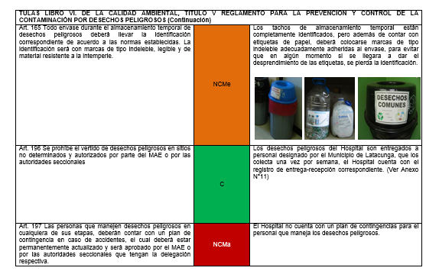
Análisis del Cumplimiento Ambiental
No Conformidades Mayores:
  Siete (7) tienen relación con los efluentes líquidos que genera el Hospital, éstos son descargados directamente al sistema de alcantarillado sin tratamiento ni caracterización previa; algunos parámetros no cumplieron con los límites máximos permitidos establecidos en la Legislación Ambiental.
  Tres (3) tienen relación con la inexistencia de un Plan de Gestión de Desechos del Hospital.
  Uno (1) con la inexistencia de Plan de Contingencias relacionado con el Manejo de Desechos Peligrosos.
  Uno (1) con la ausencia de un sistema de detección de humo y alarma de incendios en las instalaciones del Hospital.

Slide 23
Matriz de Leopold
Lista de control bidimensional. En una dimensión se muestran las características individuales de un proyecto (actividades, propuestas, elementos de impacto, etc.), y en otra dimensión se identifican las categorías ambientales que pueden ser afectadas por el proyecto.
En cada casillero de evaluación (cruce de ambas dimensiones), se distingue entre magnitud e importancia del impacto, en una escala que va de uno a diez.
  La magnitud del impacto hace referencia a su cantidad física; si es grande o pequeño dependerá del patrón de comparación y puede tener el carácter de positivo o negativo.
  La importancia, que sólo puede recibir valores positivos, queda dada por la ponderación que se le asigne y puede ser muy diferente de la magnitud (Espinoza, 2007)

Slide 24
Intensidad | Afectación | MAGNITUD
Baja | Baja | +/-1
Baja | Media | +/-2
Baja | Alta | +/-3
Media | Baja | +/-4
Media | Media | +/-5
Media | Alta | +/-6
Alta | Baja | +/-7
Alta | Media | +/-8
Alta | Alta | +/-9
Muy Alta | Alta | +/-10
Fuente: Peralta & Barrios, 2012.

Slide 25
Duración | Influencia | IMPORTANCIA
Temporal | Puntual | +1
Media | Puntual | +2
Permanente | Puntual | +3
Temporal | Local | +4
Media | Local | +5
Permanente | Local | +6
Temporal | Regional | +7
Media | Regional | +8
Permanente | Regional | +9
Permanente | Nacional | +10
Fuente: Peralta & Barrios, 2012.

Slide 26
Áreas y actividades a ser evaluadas
Áreas a ser evaluadas | Descripción
Área administrativa | Atención al paciente y generación de desechos comunes, especialmente papel.
Área de Consulta Externa y Emergencia | Atención al paciente. Generación de desechos infecciosos: desechos cortopunzantes y materiales que hayan sido utilizados en procedimientos médicos. Uso de detergentes y agentes limpiadores.
Área de Hospitalización y Cirugía | Atención al paciente. Generación de desechos infecciosos: desechos anatomo-patológicos procedentes de las cirugías, fluidos corporales, sangre, desechos cortopunzantes. Desechos especiales: envases de fármacos. Uso de detergentes y agentes limpiadores.
Área de Laboratorio Clínico | Atención al paciente. Generación de desechos infecciosos: que puedan contener microorganismos y fluidos corporales. Uso de sustancias para inactivar muestras. Uso de detergentes y agentes limpiadores.
Área de Radiología | Generación de desechos especiales provenientes del proceso de revelado y fijado de placas. Atención al paciente.
Farmacia | Generación de desechos especiales: comprenden desechos farmacéuticos especialmente medicinas caducadas.
Bodega | Riesgo de incendio

Slide 27
Componentes ambientales considerados
Factores Ambientales | Descripción
Aire | Calidad del Aire Nivel de Olores
Agua | Calidad del Agua
Suelo | Calidad del Suelo
Infraestructura | Instalaciones y Servicios Básicos
Socio Economía | Calidad de Vida Salud y Seguridad Empleo Directo Empleo Indirecto
Identificados los componentes ambientales a ser afectados y determinadas las áreas del Hospital y procesos o actividades que puedan producir algún impacto, se construyó la matriz con las acciones del proyecto en columnas y con las condiciones ambientales en filas, se evaluó en matrices individuales:

Slide 28
Matriz de carácter de los Impactos
Criterio de evaluación
Impacto positivo = +
Impacto negativo = -
Criterio de evaluación
  Impacto positivo = +
  Impacto negativo = -

Slide 29
Matriz de intensidad de los Impactos
Criterio de evaluación
Intensidad del Impacto = ALTA, MEDIA ó BAJA

Slide 30
Matriz de afectación de los Impactos
Criterio de evaluación
Grado de Afectación del Impacto = ALTA, MEDIA ó BAJA

Slide 31
Matriz de magnitud de los Impactos
Criterio de evaluación
Puntaje del 1 al 10 basado en los criterios de puntuación para
determinar magnitud e importancia de los impactos ambientales.

Slide 32
Matriz de duración de los Impactos
Criterio de evaluación
Duración del Impacto = PERMANENTE, MEDIA ó TEMPORAL
Matriz de influencia de los Impactos
Criterio de evaluación
Influencia del Impacto = REGIONAL, LOCAL ó PUNTUAL

Slide 33
Matriz de importancia de los Impactos
Criterio de evaluación
Puntaje del 1 al 10 basado en los criterios de puntuación para determinar magnitud e importancia de los impactos ambientales.
Elaboradas las matrices de magnitud e importancia, se realizó la matriz definitiva con las puntuaciones obtenidas, cada celda se divide en diagonal, en la parte superior consta la magnitud del impacto y en la parte inferior la importancia. Se evalúan las sumas finales (Dellavedona, 2011).
Para obtener las sumas finales por fila y por columna, se determinó el valor de cada celda multiplicando los valores de magnitud e importancia (Peralta & Barrios, 2012).

Slide 34
Matriz final de valoración de los Impactos

Slide 35
Discusión de los resultados de la evaluación de impactos.
Las áreas de Laboratorio Clínico, Consulta Externa, Emergencia, Hospitalización y Cirugía, provocan mayor deterioro medio ambiental, básicamente por la generación de desechos infecciosos, especiales y cortopunzantes.
La calidad del agua presenta mayor afectación, debido a las descargas directas al sistema de alcantarillado público; afectadas primordialmente por reactivos químicos y muestras biológicas inactivadas (hipoclorito de sodio 0.5%), desinfectantes utilizados para la limpieza de todas las áreas del Hospital.
La bodega del Hospital de objetos en desuso, presenta el riesgo potencialmente más alto debido a las repercusiones medio ambientales en caso de producirse un incendio. La afectación se vería reflejada en las matrices aire, suelo y agua y en la calidad de vida de los pacientes y personas que trabajan en el Hospital.

Slide 36
Discusión de los resultados de la evaluación de impactos.
El Hospital BACO obtuvo una puntuación final positiva, esto indica que varias de las actividades que se ejecutan en el Hospital tienen una connotación ambiental positiva alta, debido principalmente al enriquecimiento del factor socio económico, por generación de empleos directos e indirectos y por la mejora de la calidad de vida de las personas que acuden al servicio médico en busca atención.
Las áreas del Hospital con mayor puntaje positivo son Consulta Externa y Emergencia, puesto que son las áreas con mayor afluencia de pacientes.

Slide 37
Análisis de riesgos endógenos
Fuente: Elaboración basada en matriz del Ministerio de Relaciones Laborales, 2013.

Slide 38
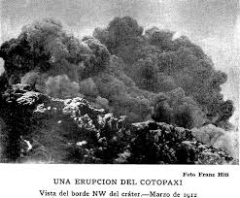
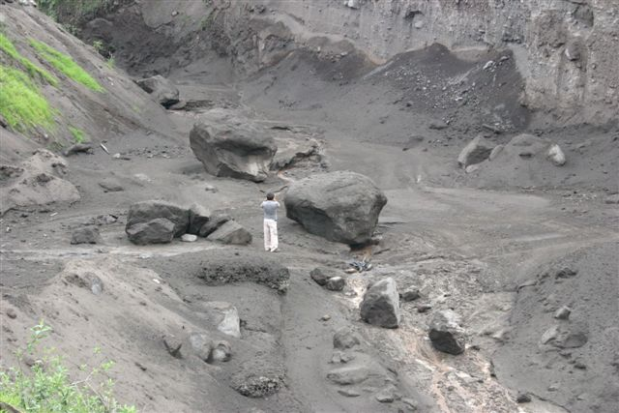
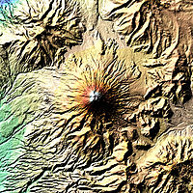
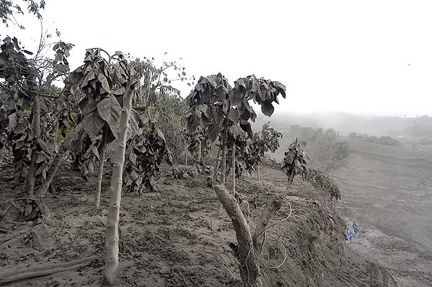
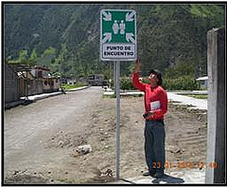
Análisis de riesgos exógenos
Una posible erupción, por la actividad de tipo explosiva del volcán Cotopaxi representa el mayor peligro para las poblaciones, incluida el área de estudio; principalmente por la formación de flujos de lodo, lahares, sismos y ceniza volcánica.

Slide 39
PROPUESTA DE PLAN DE MANEJO AMBIENTAL

Slide 40
Subplanes
El MAE (2014), en su Acuerdo Ministerial 006, plantea el contenido y los lineamientos que se deben incluir en el Plan de Manejo Ambiental y que se detallan a continuación
Análisis de riesgos y de alternativas de prevención.
Prevención y mitigación de impactos.
Manejo de desechos.
Comunicación, capacitación y educación ambiental.
Relaciones comunitarias.
Contingencias.
Seguridad industrial y salud en el trabajo.
Monitoreo y seguimiento.
Abandono y entrega del área.
Rehabilitación de áreas afectadas.

Slide 41
PLAN DE ANÁLISIS DE RIESGOS Y DE ALTERNATIVAS DE PREVENCIÓN
Se aplicará cuando exista una situación de riesgo o amenaza hacia los empleados, instalaciones del Hospital, comunidad o ambiente, es decir, la potencialidad de accidentes como explosiones, derrames, etc.
  Contratar los servicios de un técnico especialista en la identificación y análisis de los riesgos en el Hospital.
  Identificar áreas susceptibles a presentar inconvenientes, accidentes, daños, entre otros.
PLAN DE PREVENCIÓN Y MITIGACIÓN DE IMPACTOS
Acciones tendientes a minimizar los impactos negativos sobre el ambiente en las operaciones llevadas a cabo en el Hospital BACO
  Construir una planta de tratamiento de agua de descarga
  Aplicar tratamiento al agua de descarga del Hospital de acuerdo a sus características específicas

Slide 42
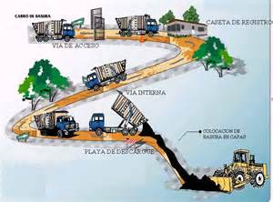

PLAN DE MANEJO DE DESECHOS
Medidas y estrategias para prevenir, tratar, reciclar, reusar y disponer los desechos peligrosos y no peligrosos; adecuada gestión de los desechos sólidos
Registrar la cantidad de desechos generados y enviados a su disposición final
Colocar recipientes diferenciados adecuados según la naturaleza de los desechos generados en las actividades del Hospital, en el sitio de generación y almacenamiento

Slide 43
Programa de manejo de desechos peligrosos
Desechos infecciosos (I): contienen gérmenes patógenos que implican riesgo inmediato o potencial para la salud humana y ambiente.
Desechos especiales (E): aquellos que por sus características físico-químicas representan riesgo para el ser humano, animales o ambiente, generados en los servicios auxiliares de diagnóstico y tratamiento.
Desechos químicos peligrosos (Q): desechos químicos con características tóxicas, corrosivas, inflamables y/o explosivas.
Desechos radiactivos (R): desechos que emiten espontáneamente partículas o radiación electromagnética o que se fusionan de forma espontánea y provienen de laboratorios de análisis químico, radioterapia y radiología.
Desechos farmacéuticos (F): envases de fármacos de más de 5 cm. y de líquidos y reactivos que generen riesgo para la salud.

Slide 44
Listado de desechos generados en Hospital Básico BACO
Desecho Generado | Tipo de desecho | Actividad o área Generadora
Luminarias, lámparas, tubos fluorescentes, focos ahorradores usados que contengan mercurio | P | Mantenimiento de instalaciones
Material adsorbente contaminado con hidrocarburos: waipes, paños, trapos, aserrín, barreras adsorbentes y otros materiales sólidos adsorbentes | P | Mantenimiento
Material adsorbente contaminado con sustancias químicas peligrosas: waipes, paños, trapos, aserrín, barreras adsorbentes y otros materiales sólidos adsorbentes | P | Mantenimiento y/o Laboratorio
Material de embalaje contaminado con restos de sustancias o desechos peligrosos | P | Mantenimiento
Mezclas oleosas, emulsiones de hidrocarburos- agua | P | Mantenimiento de maquinaria
Partes de equipos eléctricos y electrónicos que contienen montajes eléctricos y electrónicos, componentes o elementos constitutivos como acumuladores y otras baterías, interruptores de mercurio, vidrios de tubos de rayos catódicos, capacitores de PCB o contaminados con Cd, Hg, Pb, PCB, organoclorados entre otros. | P | Áreas administrativas
Residuos de tintas, pinturas, resinas que contengan sustancias peligrosas y exhiban características de peligrosidad | P | Mantenimiento
Solventes orgánicos gastados y mezclas de solventes gastados | P | Mantenimiento
Cartuchos de impresión de tinta o tóner usados | P | Áreas administrativas
Equipos eléctricos y electrónicos en desuso que no han sido desensamblados, separados sus componentes o elementos constitutivos. | E | Áreas administrativas
Desecho Generado | Tipo de desecho | Actividad Generadora
Sangre, sus derivados e insumos usados para procedimientos de análisis y administración de los mismos. | I | Todas las áreas donde se brinde atención médica
Objetos cortopunzantes que han sido utilizados en la atención de seres humanos, en laboratorios y administración de fármacos. | I
Material e insumos que han sido utilizados para procedimientos médicos y que han estado en contacto con fluidos corporales | I
Fluidos corporales. | I
Desechos que contienen mercurio (termómetros) | Q
Desechos anatomo-patológicos: órganos, tejidos, partes corporales que han sido extraídos mediante cirugía, necropsia u otro procedimiento médico. | I
Cultivos de agentes infecciosos y desechos de producción biológica, vacunas vencidas o inutilizadas, cajas de petri, placas de frotis y todos los instrumentos usados para manipular, mezclar o inocular microorganismos. | I | Laboratorios, bodega, Centro de Vacunas
Desechos químicos de laboratorio, químicos caducados o fuera de especificaciones | Q | Laboratorio, Farmacia. Bodega
Fármacos caducados o fuera de especificaciones | F | Farmacia. Bodega
Productos químicos caducados o fuera de especificaciones | Q | Laboratorio, Bodega
Líquidos de revelado (líquidos que contienen nitrato de plata) utilizados en imagenología | Q | Radiología
Desechos de amalgamas odontológicas | E | Odontología
Residuos de alimentos de pacientes (especialmente de los que se haya detectado enfermedades infectocontagiosas) | I | Área de Hospitalización
Listado de desechos peligrosos y especiales de actividades de mantenimiento y áreas administrativas del Hospital BACO

Slide 45
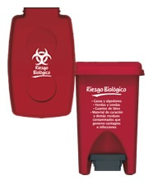
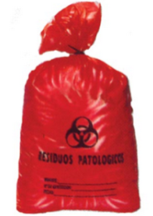
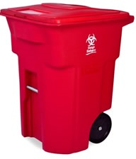
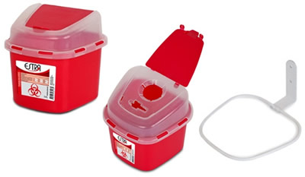
Características de los contenedores de desechos peligrosos.
Plástico color rojo, rígido, resistente y paredes uniformes
Desechos infecciosos y patológicos
Fundas plásticas biodegradables opacas, color rojo
Espesor y resistencia >35 um
Volumen según desechos generados
Contenedores roller de 242 l. área estratégica
Desechables
A prueba de perforaciones y fugas
Plástico de alta densidad, rigido, resistente y opaco (excepto PVC).
Objetos cortopunzantes
Capacidad máxima 6 l.
Puede ser esterilizados en autoclave
No debe permitir introducción de manos

Slide 46

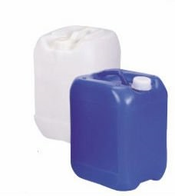

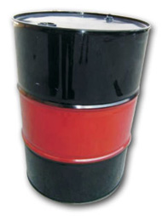
Características de los contenedores de desechos peligrosos.
Desechos especiales sólidos
Cajas de cartón íntegras
Desechos líquidos o semilíquidos especiales
Recipientes plásticos resistentes con tapa hermética
Líquidos de revelado
Bidones plásticos de polietileno de alta densidad, resistentes,
Tapa hermética
Desechos peligrosos provenientes de mantenimiento y otras áreas
Envase metálico, señalizado.
Destinado únicamente para este fin

Slide 47
Tratamiento de desechos peligrosos Hospital BACO
Tipo de desechos peligroso | Tratamiento
Desechos infecciosos y patológicos en general | Esterilización mediante autoclave
Objetos cortopunzantes | Esterilización mediante autoclave
Residuos de alimentos de pacientes | Inactivación química mediante hipoclorito de sodio
Muestras de Laboratorio | Inactivación química mediante hipoclorito de sodio
Aplicar el tratamiento a los residuos de alimentos que entraron en contacto con los pacientes
Contar con un plan de contingencia en caso de accidentes, el cual deberá estar permanentemente actualizado.
Registro de generación de desechos peligrosos.
MAE determina, cualquier actividad, en cualquiera de sus fases, deberá registrarse ante la Autoridad Ambiental o las autoridades secciónales que tengan la delegación respectiva como Generador de Desechos Peligrosos.

Slide 48
PLAN DE CONTINGENCIAS
Elaborar un plan de contingencias actualizado, que especifique las actividades del Comité de Seguridad y de las brigadas de emergencia.
Realizar un simulacro por tipo de contingente ambiental aplicando los tiempos de respuesta y con la verificación del sistema de comunicación con las entidades encargadas de atención de emergencias
PLAN DE MONITOREO Y SEGUIMIENTO
Aspecto ambiental | Justificación de monitoreo
Descargas liquidas | Por la complejidad del efluente del Hospital y las actividades que se realizan en él, debe establecerse el monitoreo continuo de la descarga con y sin tratamiento, una vez construida la planta de tratamiento; para verificar el buen funcionamiento de la planta y el cumplimiento de los límites máximos permisibles ante la Autoridad Ambiental. Hay que considerar además el riesgo biológico y químico que representa el efluente al descargar al ambiente.
Desechos | Inventario de los diferentes residuos sólidos generados en el Hospital para establecer estadísticas de generación de cada tipo, en relación a la cantidad total de residuos generados en el periodo de tiempo y la cantidad adecuadamente gestionada.
Ruido Ambiental | El único emisor de ruido es el generador de electricidad, sin embargo, este es sólo de emergencia por tanto no existe un nivel constante de ruido emitido por el Hospital.
Gases | La única fuente fija de combustión que opera en el Hospital es el generador de emergencia, por tanto, no existe una emisión continua de gases. El generador no supera la potencia exigida para realizar monitoreo periódico (>3000kW).
Suelo | La calidad del suelo no es afectada por las actividades que se realizan en el predio del Hospital, además el área es mayormente cimentada. El Hospital junto con la Municipalidad debe asumir la responsabilidad compartida del manejo de los residuos generados y de las descargas liquidas, ya que en el lugar de disposición si podría darse una afectación considerable en caso de mal manejo.
Determinación de monitores según parámetro ambiental para el Hospital BACO

Slide 49
Conclusiones
Del estudio realizado una vez aplicada la matriz de Leopold, se determina que el mayor impacto ambiental identificado, es el riesgo de generación de incendios, debido a la magnitud del daño ambiental y social que este evento provocaría en caso de ocurrir.
Los efluentes líquidos que se generan por las actividades realizadas en el Hospital son un punto ambiental que hay que tomar en cuenta, debido que estos son vertidos directamente al alcantarillado público sin recibir ninguna clase de tratamiento previo, asimismo algunos de los parámetros analizados en las muestras obtenidas de las descargas no cumplen con los Límites Máximos Permitidos en la Ley.
El Hospital no cuenta con un plan anual de gestión de desechos, ni con un plan de contingencias en caso de emergencias.

Slide 50
Recomendaciones
Se recomienda la implementación del Plan de Manejo Ambiental propuesto en este Estudio, con el fin de minimizar los impactos que las operaciones del Hospital causan sobre los recursos naturales, además de permitir el cumplimiento de la Legislación Ambiental vigente.
Se recomienda realizar una evaluación más detallada y objetiva de los posibles riesgos laborales a los que están expuestos los funcionarios que laboran en el Hospital BACO y que de ese modo se cuente con información suficiente para desarrollar el plan de salud y seguridad ocupacional.

Slide 51
Se recomienda la construcción de una planta de tratamiento de efluentes líquidos que además de proporcionar el tratamiento de las descargas, incluya un área específica que permita la caracterización de efluentes para facilitar el monitoreo continuo de las aguas que se generen producto de las actividades del Hospital, de modo que pueda mantenerse un control sobre las descargas producidas, implementarse un plan de monitoreo del caudal y mantener registro de los efluentes generados.

Slide 52
Se recomienda elaborar un Manual de Buenas Prácticas Ambientales como complemento a la aplicación del Plan de Manejo Ambiental, con la finalidad de favorecer una conciencia ambiental en los funcionarios del Hospital durante el desempeño de sus actividades, tendiendo a la prevención de la contaminación y protección del ambiente, formando en el conocimiento sobre contingencias ambientales y propiciando la minimización de residuos, para así permitir el cumplimiento de la normativa ambiental vigente.

Slide 53


